Slide 1
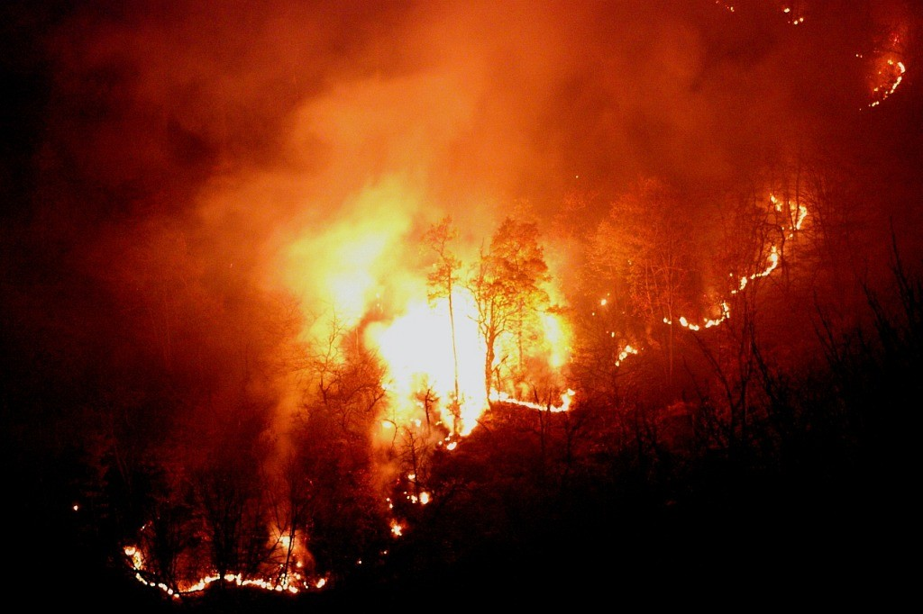
Лесные пожары
Выполнила Желтухинская Т.М.
Педагог – организатор ОБЖ
МОУ СОШ№17 город Заволжье Нижегородской области

Slide 2
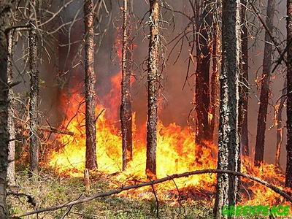
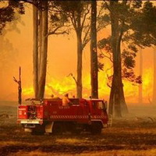
Он всегда бывает разным,
Удивительный огонь.
То буяном безобразным,
То тихоней из тихонь,
То он змейкой торопливой
По сухой скользит коре,
То косматой рыжей гривой
Полыхает на заре.
Вот на спичке как на ветке,
Голубой дрожит листок,
Вот, ломая прутья клетки
Хищник делает бросок!
Е. Ильин

Slide 3
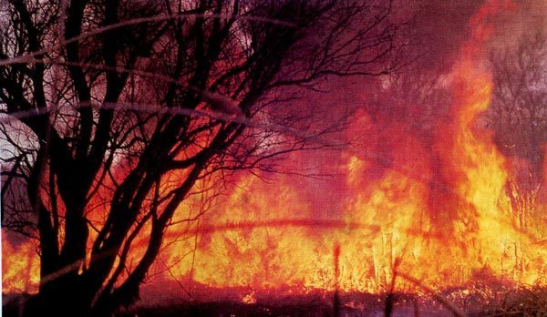
Причины лесных пожаров:
Гроза;
Стекло;
Человек и его деятельность – 90-97%

Slide 4
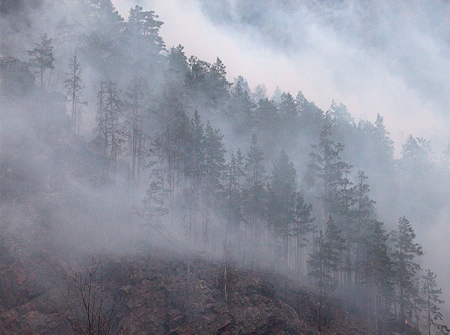
Классы пожаров
1 | Загорание | 0,1 – 0,2 га
2 | Малый пожар | до 2 га
3 | Небольшой пожар | 2,1 – 20 га
4 | Средний пожар | 21 – 200 га
5 | Крупный пожар | 201 – 2000 га
6 | Катастрофический пожар | более 2000 га

Slide 5
Низовой пожар

Slide 6
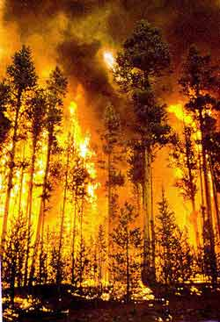
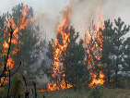
Верховой пожар

Slide 7
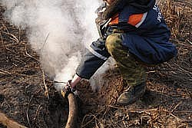
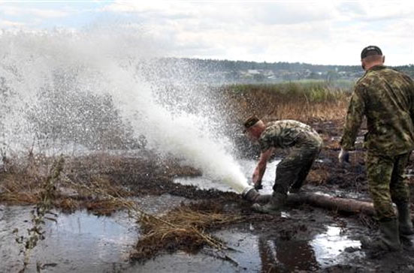
Подземный пожар

Slide 8
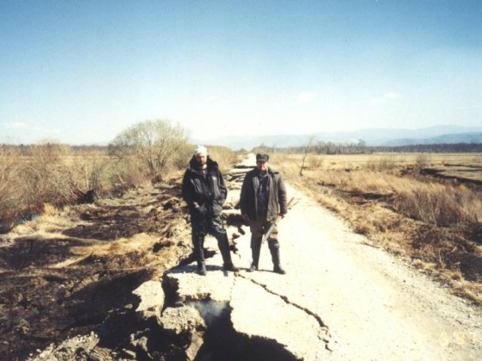
От подземных пожаров выгорают и дороги…

Slide 9
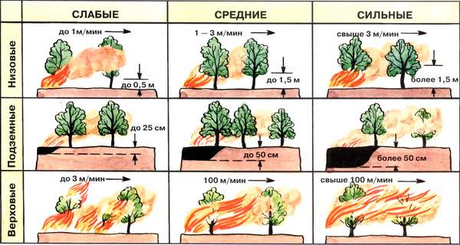

Slide 10
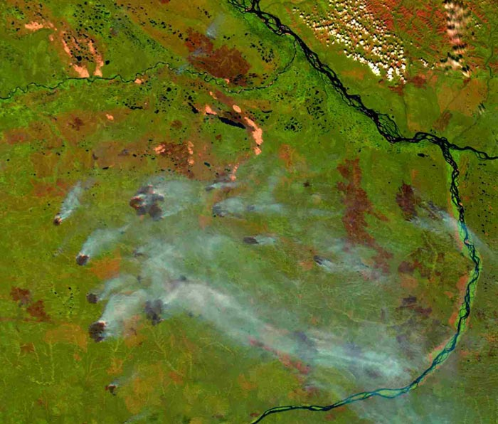
Лесные пожары и дымовые шлейфы в Якутии.

Slide 11
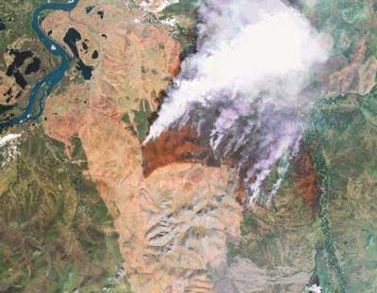
Лесные пожары будут отслеживаться из космоса.

Slide 12
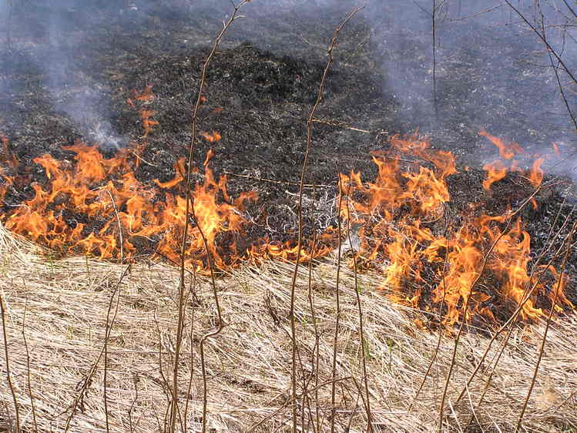
В пожароопасный сезон в лесу нельзя:
Выжигать траву под деревьями;
Разводить костры в хвойных молодняках, на торфяниках;
Пользоваться открытым огнем;
Оставлять бутылки и стеклянные осколки;
Оставлять промасляные и пропитанные бензином обтирочные материалы.

Slide 13
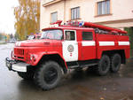
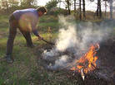
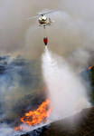
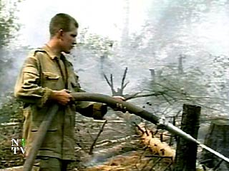
Люди по разному борются с лесными пожарами

Slide 14
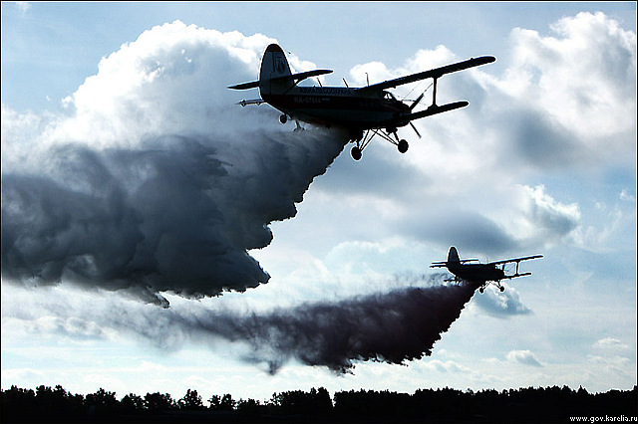
Используют специализированную авиацию

Slide 15
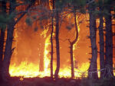
Лишь украдкой, лишь местами,
Словно красный зверь какой, Пробираясь меж кустами,
Пробежит огонь живой!
Широко, необозримо,
Грозной тучею сплошной.
Дым за дымом, бездна дыма
Тяготеет над землей.
Мертвый стелется кустарник, Травы тлятся, не горят,
И сквозит на крае неба
Обожженных елей ряд.
На пожарище печальном Нет ни искры, дым один,-
Где ж огонь, злой истребитель,
Полномочный властелин?
Лишь украдкой, лишь местами,
Словно красный зверь какой, Пробираясь меж кустами,
Пробежит огонь живой!
Но когда наступит сумрак,
Дым сольется с темнотой,
Он потешными огнями
Весь оставит лагерь свой.
Ф. Тютчев

Slide 16
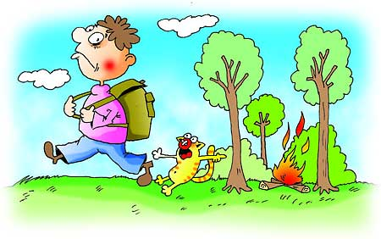
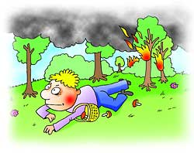
Окунуться в водоеме
Задание – игра:
Бежать куда глаза глядят
Ложись на землю и лежи
Успокоиться
Дышать через мокрую ткань
Двигаться под прямым углом к направлению распространения огня
Пригнуться к земле
Накрыть голову мокрой одеждой
Очень громко кричать
Выходить из леса только в наветренную сторону и быстро
Ваша задача убрать лишнее и постараться разместить их в нужной последовательности.

Slide 17
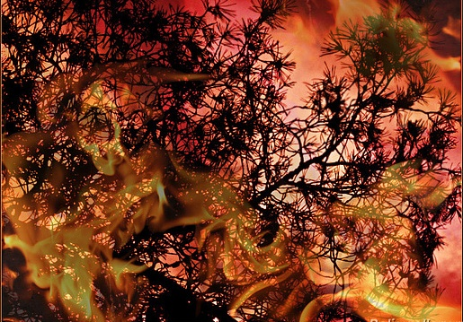
Правила безопасного поведения в зоне лесного пожара:
Успокоиться;
Окунуться в ближайшем водоеме;
Накрыть голову и верхнюю часть тела мокрой одеждой;
Дышать через мокрый платок или смоченную одежду;
для преодоления нехватки кислорода – пригнуться к земле;
Двигаться под прямым углом к направлению распространения огня;
Выбрать маршрут выхода из леса в безопасное место.

Slide 18
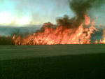
Пусть помнит каждый гражданин
Пожарный номер: 01!
Ребята! Будьте осторожны с огнем в лесу и в поле!

Slide 19
При создании презентации использовались:
М.И.Иванюков Основы безопасности жизнедеятельности. Тетрадь с печатной основой для учащихся 7 класса. -2-еизд., перераб.- Саратов: Лицей 2005 год.
Интернет-ресурсы.

Slide 20
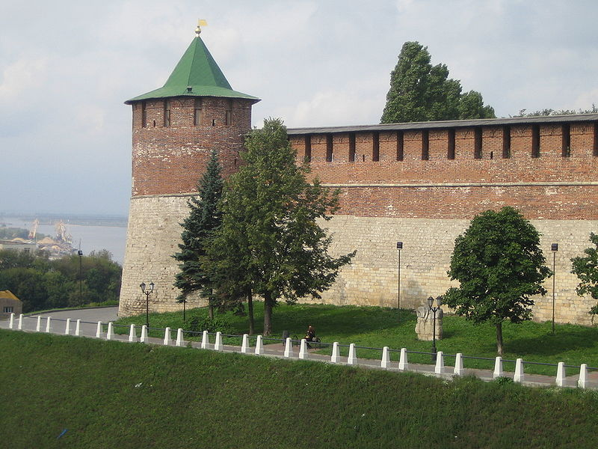
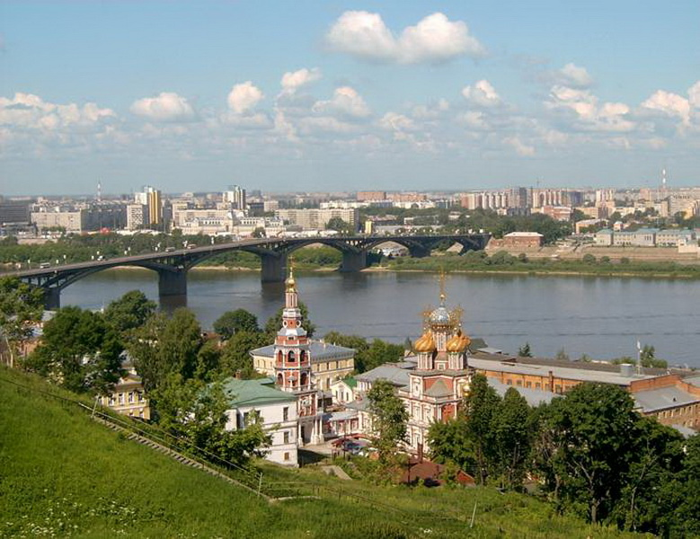
Пожары в Нижегородской области
и их последствия…

Slide 21
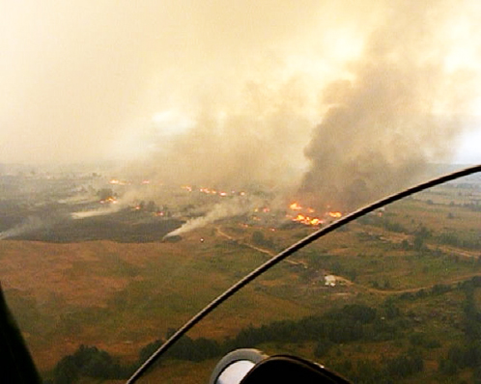
Огромный лесной пожар, по предварительным данным охвативший площадь около двадцати тысяч гектаров, действовал на территории Выксунского района и Ермишинского района Рязанской области.

Slide 22
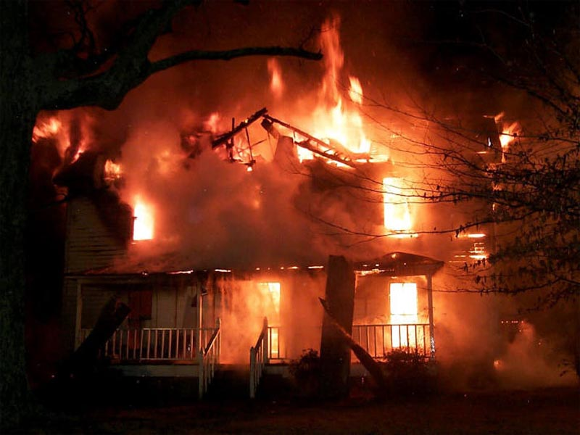
В результате пожара сгорела нижегородская деревня Семилово (все жители эвакуированы, обошлось без жертв), огонь угрожал еще как минимум двум деревням — Осиповке и Пустошке.

Slide 23
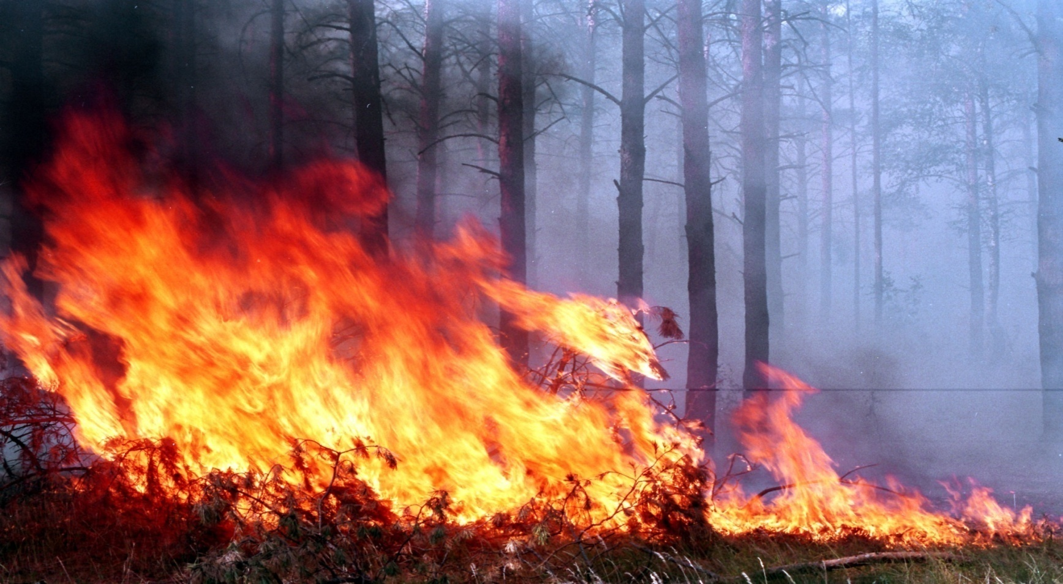
По данным МЧС, пожар начался в Рязанской области и оттуда перекинулся на выксунские леса. Примерно 90% пройденной этим пожаром площади приходилось на Выксунский район и примерно 10% — на Ермишинский район Рязанской области. Значительная площадь, пройденная огнем, приходится на молодняки второго класса возраста, выросшие на гарях 1972 года. На данный момент пожар в Выксунском районе — самый крупный и опасный лесной пожар в Европейской России.

Slide 24
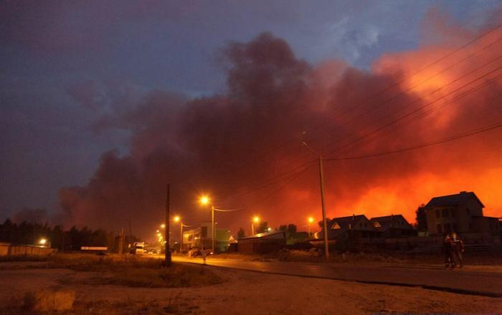
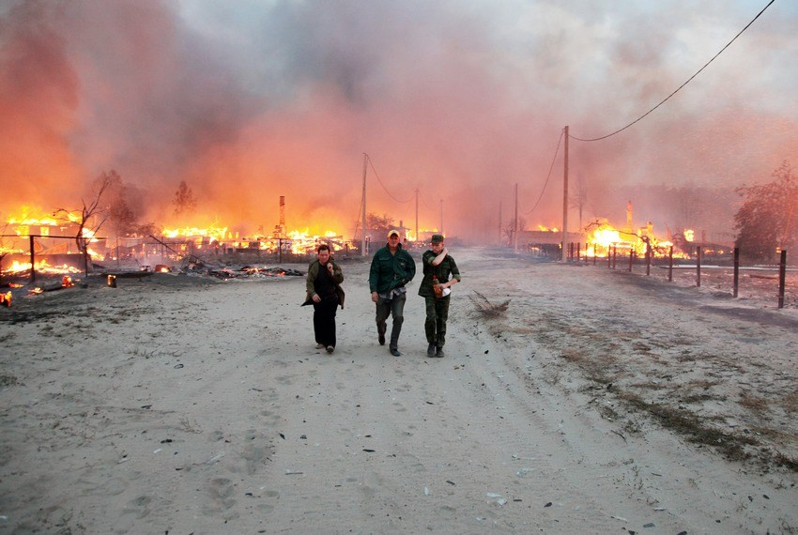
Всего с начала пожароопасного сезона 2010 года подведомственным государственным учреждением минприроды Нижегородской области «Нижегородский лесопожарный центр» на 30 июня было зарегистрировано 690 очагов возгорания на территории лесов области на площади 2127,18 га.
2 августа 2010года – «На сегодняшний день ситуация такая: в селе Верхняя Верея Выксунского района пожарные обнаружили тела еще двух погибших, а в деревне Барковка под завалами нашли троих. Таким образом, число жертв пожаров возросло до 19 человек,» - сказала Светлана Петрова, начальник пресс-службы Главного управления МЧС по Нижегородской области.

Slide 25
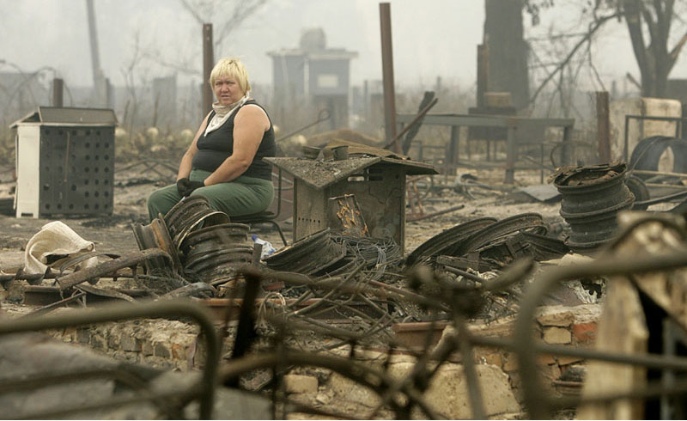
В результате в Выксунском районе полностью сгорели село Верхняя Верея, в котором находился 341 дом, и деревня Шернавка, насчитывавшая 6 домов, сообщили ИТАР-ТАСС в областном Главном управлении МЧС. Частично пострадали населенные пункты в деревне Семилово, где огнем уничтожены 25 домов. В деревне Тамболес из 156 домов сгорели 50, а в деревне Баркова огнем уничтожено 35 жилых домов. И это еще не все…

Slide 26
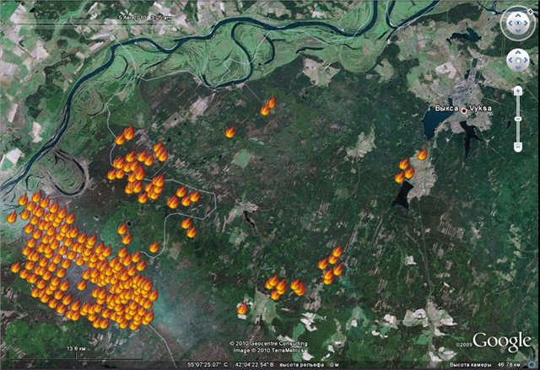
ГУ МЧС по Нижегородской области явно недооценило масштабы пожара.
В частности, оно сообщило, что по состоянию на 18.00 воскресенья 25 июля 2010 года площадь пожара составила около трехсот гектаров. В реальности площадь пожара на тот момент уже составляла несколько тысяч гектаров, и огонь быстро распространялся. МЧС попыталось организовать тушение пожара с помощью вертолета МИ-8, сбросив за день 21 тонну воды, но на пожар такого размера эти действия практически никак не могли повлиять. Причинами быстрого распространения огня стали жара, сушь, сильный ветер, отсутствие достаточных сил у лесохозяйственных организаций, и недооценка опасности пожара руководителями органов управления лесами и МЧС.

Slide 27
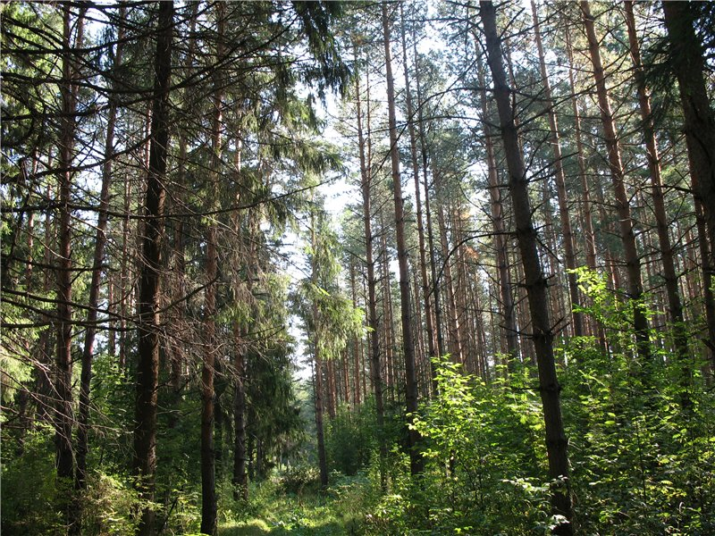
Ребята! Сохраните красоту!

